Slide 1
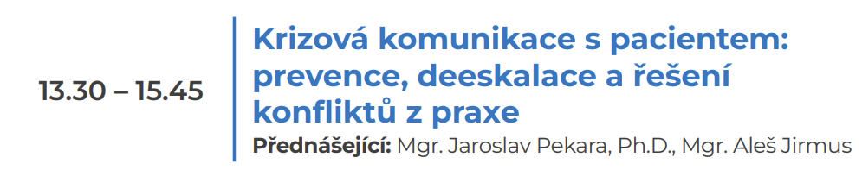
13.30 – 14.30 přednáška
14.30 – 14.50 přestávka
14.50 – 15.45 situace z praxe

Slide 2






Představení

Slide 3
Agrese a násilí ve zdravotnictví
Zdroje a příčiny
Preventivní strategie
Řešení – komunikace
Situace z praxe

Slide 4
Nebudeme se učit, co máte říkat, dělat nebo jak se chovat.
Ukážeme si pouze, co dělá komunikace,
jak vám může pomoct nebo ublížit.

Slide 5
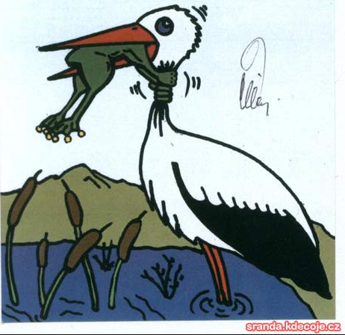

Slide 6
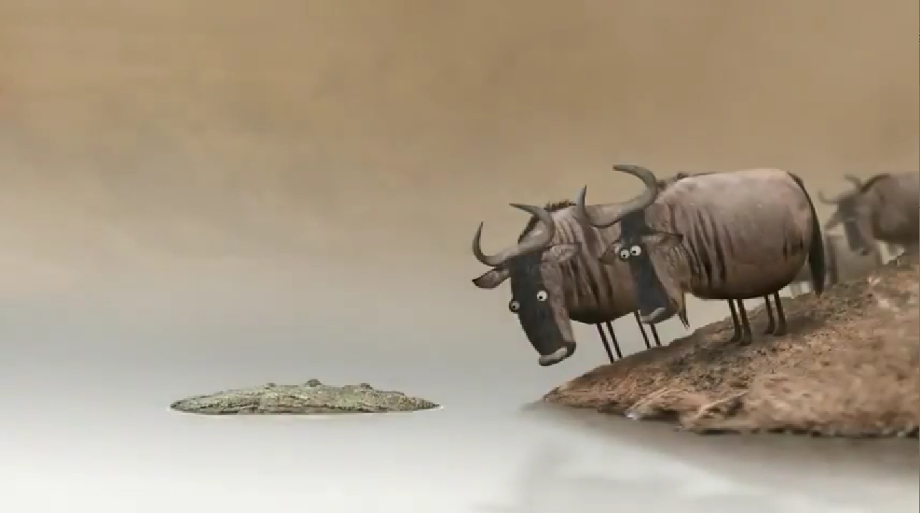


Slide 7
„Preventivní strategie a řešení
fungují těm, kteří na nich pracují.“

Slide 8
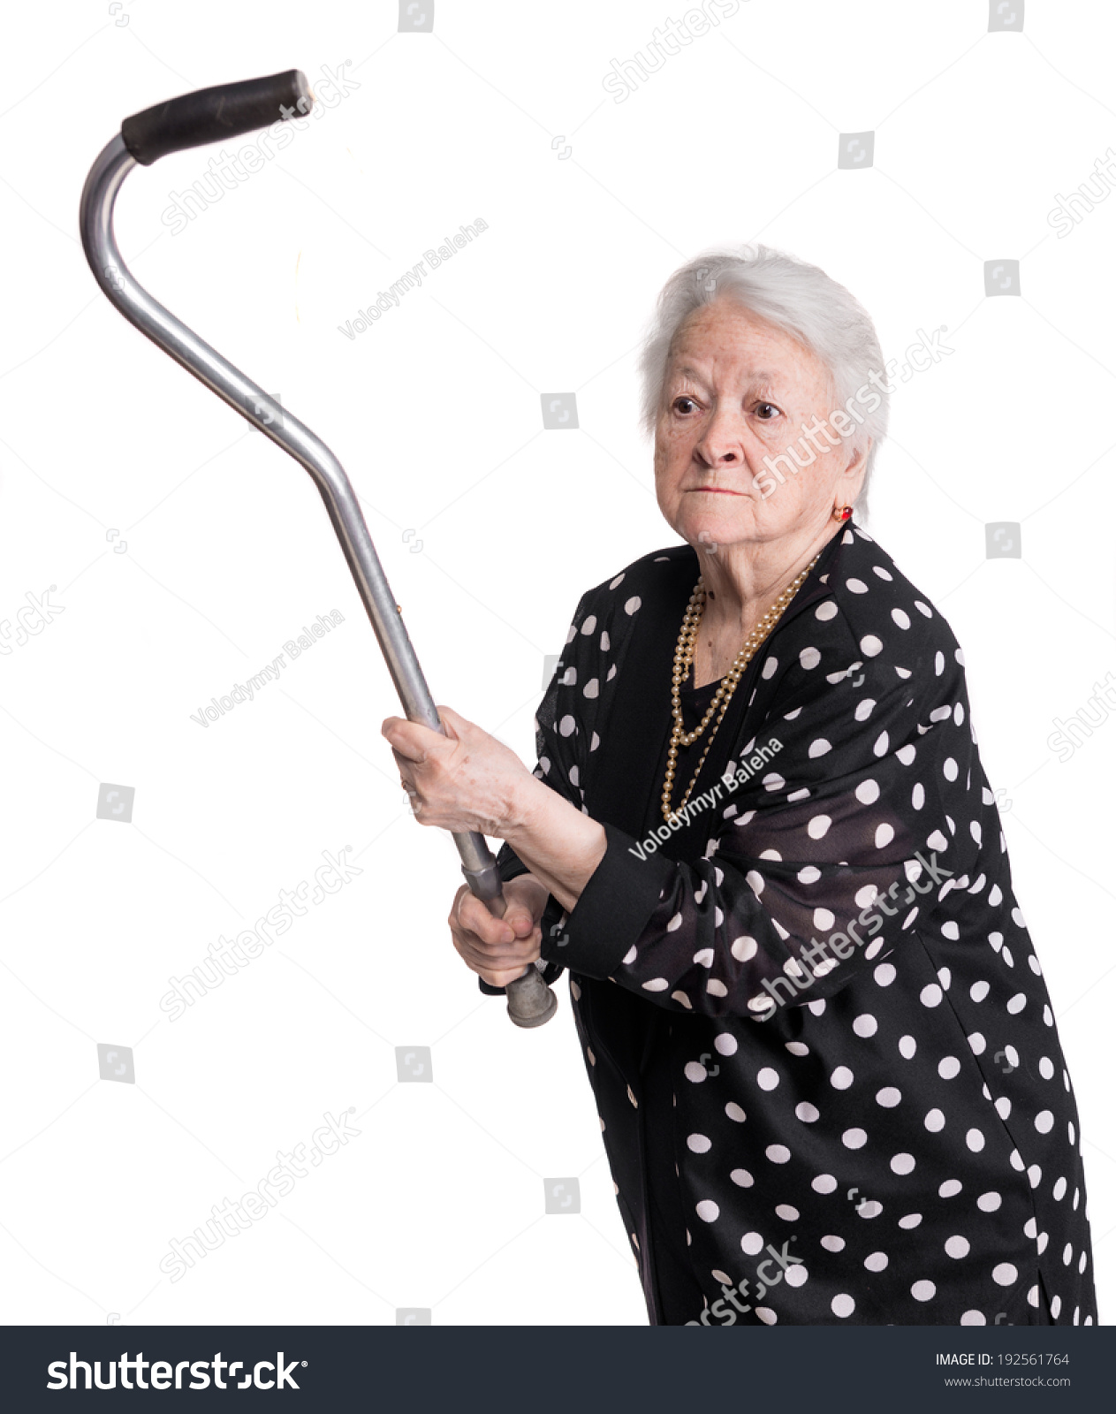
1. Agrese a násilí ve zdravotnictví

Slide 9
Nejednotná definice násilí se podílí na rozporuplných výsledcích při definici těchto fenoménů.
(Pišl, Vevera et al., 2021).
AGRESE | Chování, které směruje k dosažení vytyčeného cíle a projevuje se záměrným poškozováním nebo omezováním jiné osoby nebo věci. Jedná se o chování, které má vědomý cíl nebo účel.
NÁSILNÉ CHOVÁNÍ | Patologická agrese, jejímž cílem je záměrně někoho poškodit. Jedná se o fyzicky agresivní chování, jako např. bití, kopání, strkání, házení předměty, používání zbraně a vyhrožování jejím užití. Do této definice nezařazujeme násilí proti vlastní osobě, agresivní sny, fantazie a plány.
NEKLID | Stav zvýšené pohybové aktivity, která přechází od mírných forem, jako je zvýšená gestikulace, přešlapování, podupávání až po výrazný celkový neklid, kdy jedinec bezcílně pobíhá a aktivně zasahuje do okolí
AGITOVANOST | Vystupňovaná forma neklidu, doprovázená celkovou motorickou aktivací. Neklid i agitovanost jsou doprovázeny pocitem vnitřního neklidu.
ANTISOCIÁLNÍ CHOVÁNÍ | V angloamerické literatuře se jedna o termín charakterizující chování sahající od verbální agrese až po násilné chování doprovázené nedostatkem empatie
PASIVNÍ AGRESIVITA | Chování aktivně znemožňující dosažení rozumného kontaktu nebo vytyčených cílů

Slide 10
Mýty a fakta
…..o agresi a násilí
Weltens I, Bak M, Verhagen S, Vandenberk E, Domen P, van Amelsvoort T, Drukker M. Aggression on the psychiatric ward: Prevalence and risk factors. A systematic review of the literature. PLoS One. 2021 Oct 8;16(10):e0258346. doi: 10.1371/journal.pone.0258346. PMID: 34624057; PMCID: PMC8500453.
Aljohani B, Burkholder J, Tran QK, Chen C, Beisenova K, Pourmand A. Workplace violence in the emergency department: a systematic review and meta-analysis. Public Health. 2021 Jul;196:186-197. doi: 10.1016/j.puhe.2021.02.009. Epub 2021 Jul 8. PMID: 34246105.
Nikathil S, Olaussen A, Gocentas RA, Symons E, Mitra B. Review article: Workplace violence in the emergency department: A systematic review and meta analysis. Emerg Med Australas. 2017 Jun;29(3):265-275. doi: 10.1111/1742-6723.12761. Epub 2017 Apr 12. PMID: 28406572.

Slide 11
Kolik je skutečně agrese?
Prevalence jakéhokoli druhu agrese se pohybovala od 65 % do 99 %. Pokud byla hlášena pouze fyzická agrese, prevalence se pohybovala od 38 % do 82 %. Průměr procenta prevalence verbální a fyzické agrese je 7-54 %.
1+1=2; 11+11 = 22; 22+22 = 44; 11-11 = 2
93 % lidí je nenásilných, neagresivních

Slide 12
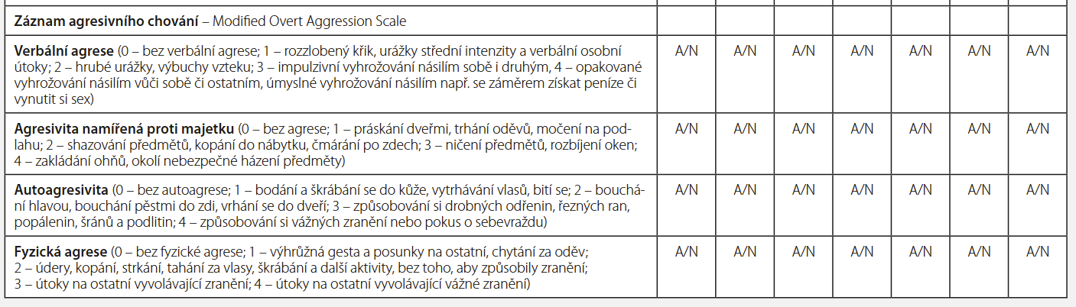
Měření na základě pozorování

Slide 13
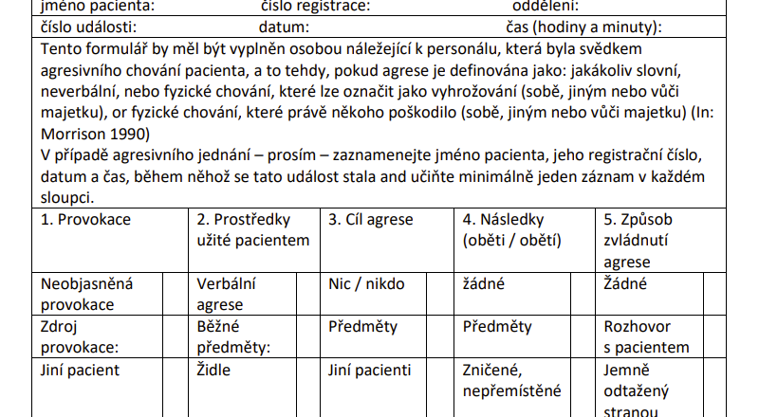
Měření na základě incidentu

Slide 14
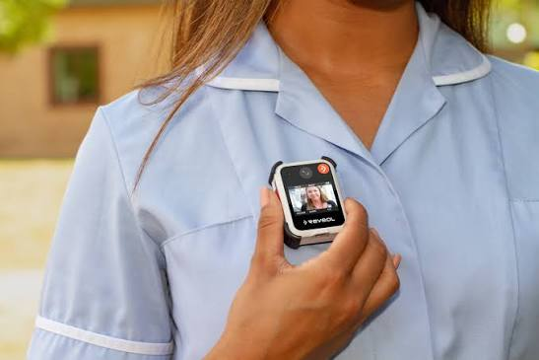
Měření na základě reality

Slide 15
Typická diagnosa?
Intoxikovaní pacienti…???
Psychiatričtí pacienti
Dlouze čekají, mají hlad, žízeň, nudí se…

Slide 16
Kdo útočí nejčastěji? (pohlaví a věk)
Interpretace věku a pohlaví je založena na hrubých informacích o průměrném věku uváděném v literatuře. Věk a pohlaví se nezdá být jednoznačným faktorem, který přispívá k rozvoji agrese.

Slide 17
Jaké faktory přispívají k násilí?
Spánek…
Žít sám, být nezaměstnaný nebo v důchodu byl spojen s větším počtem případů agrese, vnější stresory, jako jsou finanční starosti, pouze zvyšují stres a agitovanost a vyvolávající rozvoj agrese.
Když pacienti nedodržovali léčbu, zvýšilo se riziko agrese.
Ve srovnání s neagresivními pacienty měli agresivní pacienti častěji interpersonální problémy, byli (zneužiti) v dětství nebo v pěstounské péči.

Slide 18
NAPADNOU ČASTĚJI MUŽE NEBO ŽENU?
Nejednotné…
NAPADNOU NOVÉ NEBO ZKUŠENÉ PRACOVNÍKY?
Nebyl zjištěn jasný vliv pracovních zkušeností

Slide 19
ROZHODUJE věk personálu?
Méně zkušenější kolegové více hlásí násilné incidenty
Jaké faktory uvádějí PACIENTI jako přispívající k agresivitě?
nehygienické prostředí
direktivní příkazy
dlouhé čekání, pak málo času
V uspořádaném, předvídatelném a strukturovaném prostředí docházelo k méně agresivním incidentům.

Slide 20
Co skutečně násilí vyvolá?
Špatná komunikace mezi personálem a pacienty a vnímaný nedostatek empatie, respektu a odstupu nebo nedostatek sdíleného rozhodování vedly k agresi.
Důležitým faktorem při výskytu agrese byla interakce, zejména komunikace obecně mezi personálem a pacienty.

Slide 21
Co skutečně funguje?
Sestry, které se domnívaly, že agresi ze strany pacientů lze předejít, zaznamenaly v posledním roce nižší četnost incidentů.
Nižší míra agrese byla také zjištěna u proaktivního vedoucího oddělení, pozitivní týmové práce, zaměstnanců, kteří se cítí méně pod tlakem nebo mají nižší pracovní zátěž, personální změny s pozitivním dopadem a pocit podpory zaměstnanců.

Slide 22
https://www.instagram.com/reel/DdTAKAPMSR9/

Slide 23
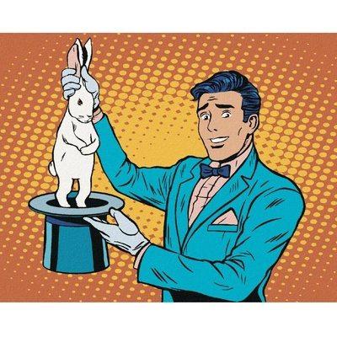
2. Příčiny a zdroje agrese a násilného chování

Slide 24
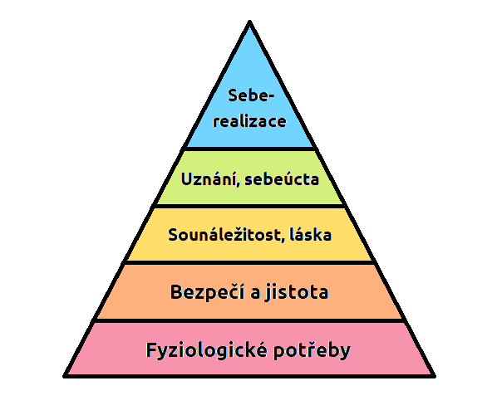
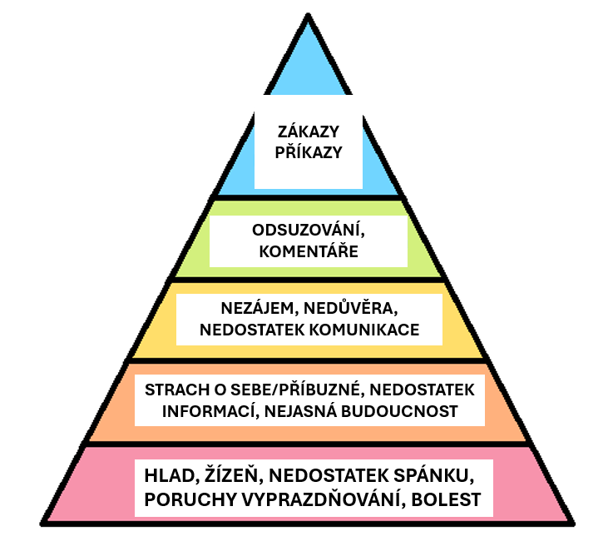
Lidské potřeby

Slide 25
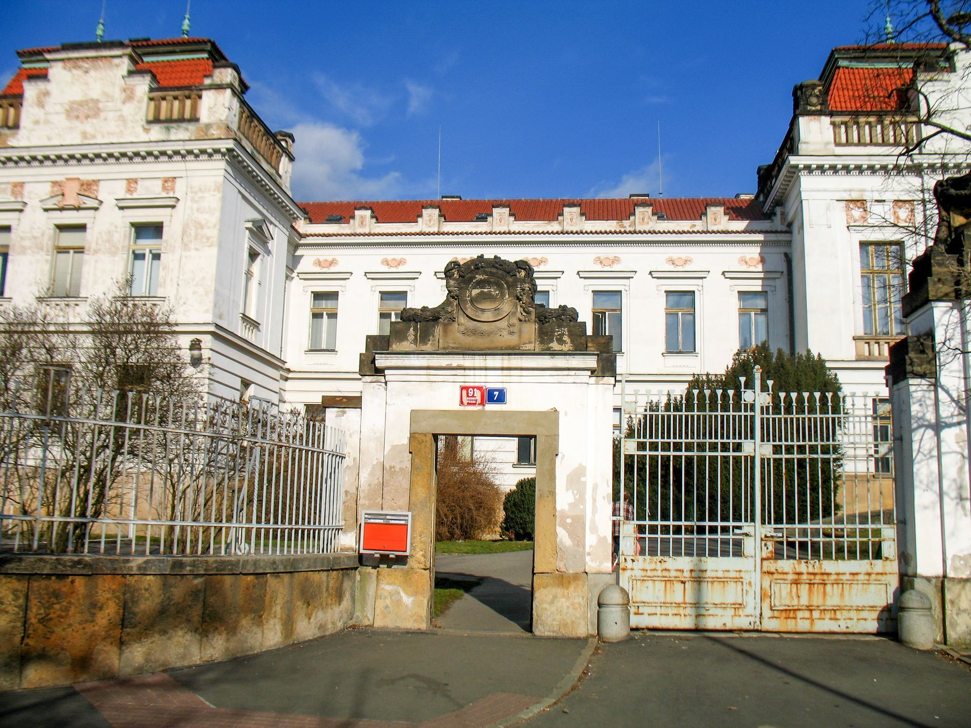
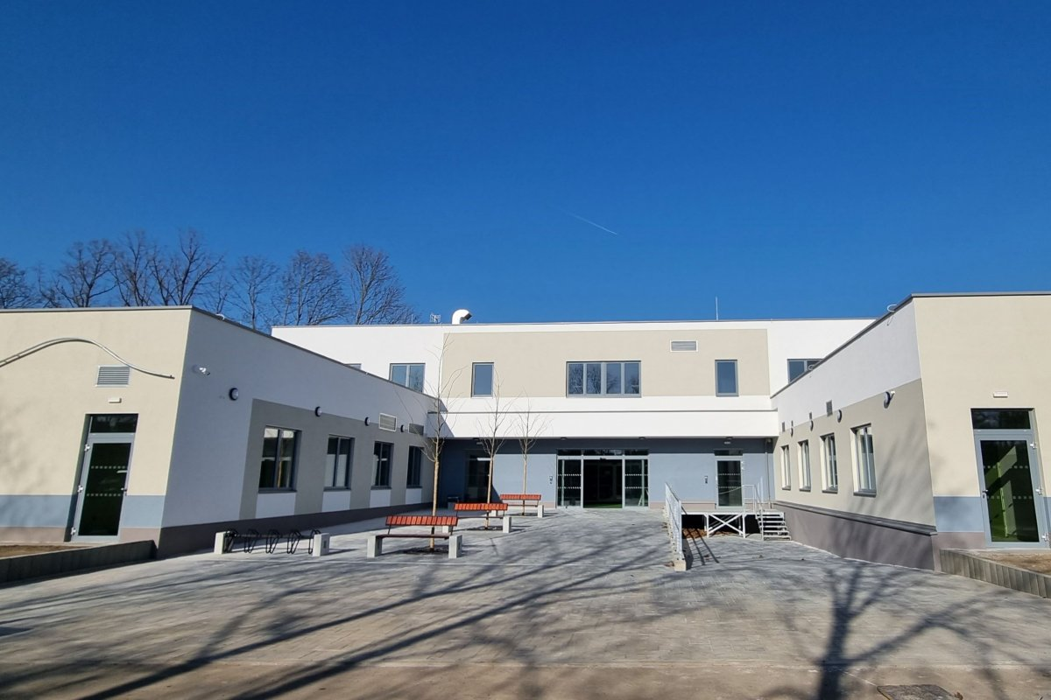
Prostředí jako zdroj agrese a násilí

Slide 26
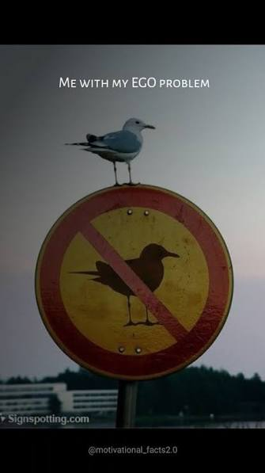
Osobnostní rovina jako zdroj agrese a násilí
Stres
Spánek
Představy
Výchova

Slide 27
Péče jako zdroj agrese a násilí
Bolest
Čekání
Intoxikace
Psychiatrické DG
Kognitivní deficit
Nedostatek intimity

Slide 28
Na čem záleží nejvíce?
Bylo zjištěno, že jakákoliv interakce mezi pacientem a personálem, vyvolává impuls k násilí až ve 40 % případů (Wijk et al., 2014).
Tyto interakce zahrnují chybnou komunikaci, nedostatek empatie nebo respektu, nedostatek společného rozhodování, omezení a stanovení limitů, odepření požadavku (slovo NE), deficity sebepéče, podávání léků nebo diskuse o lécích (Weltens et al., 2021).

Slide 29
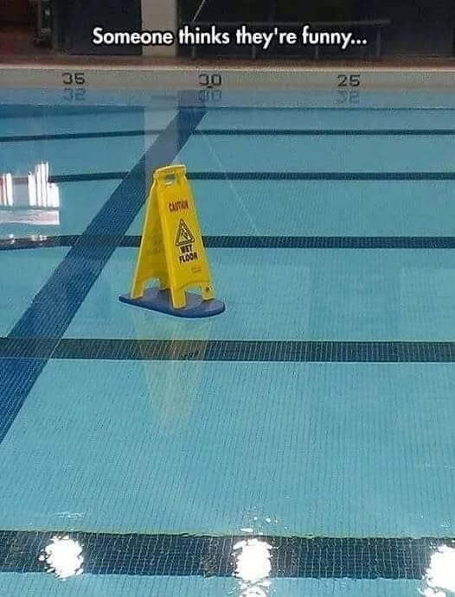
3. Preventivní strategie

Slide 30
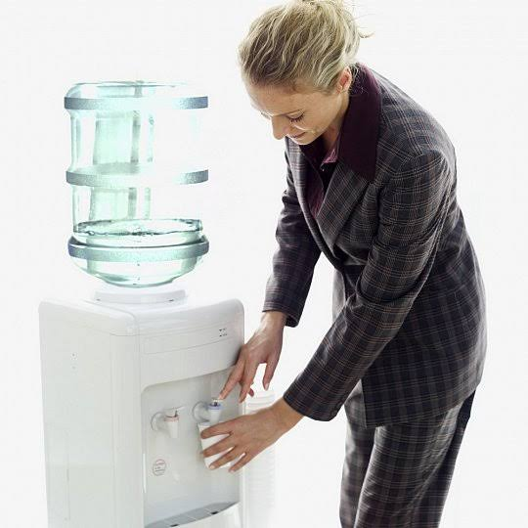
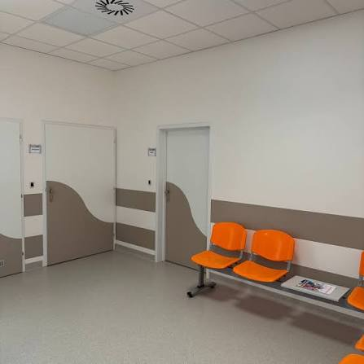
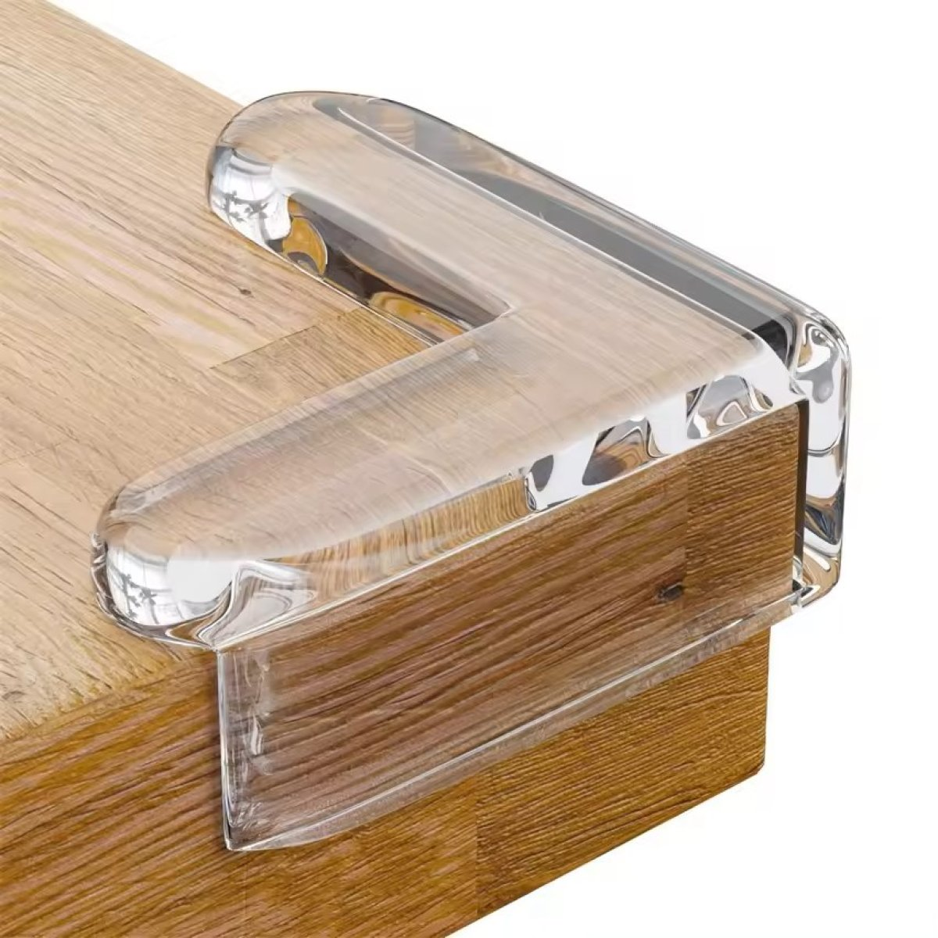
Lidé, se nudí, když dlouho čekají.

Slide 31
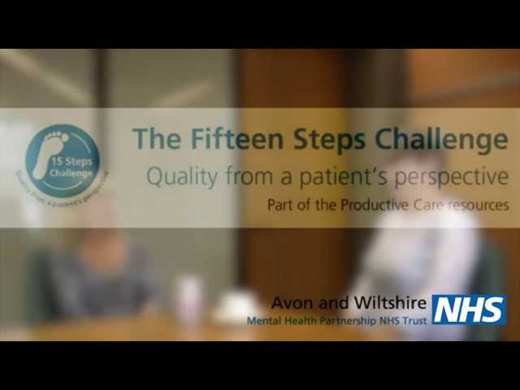
Nástroje predikce (WAS)

Slide 32
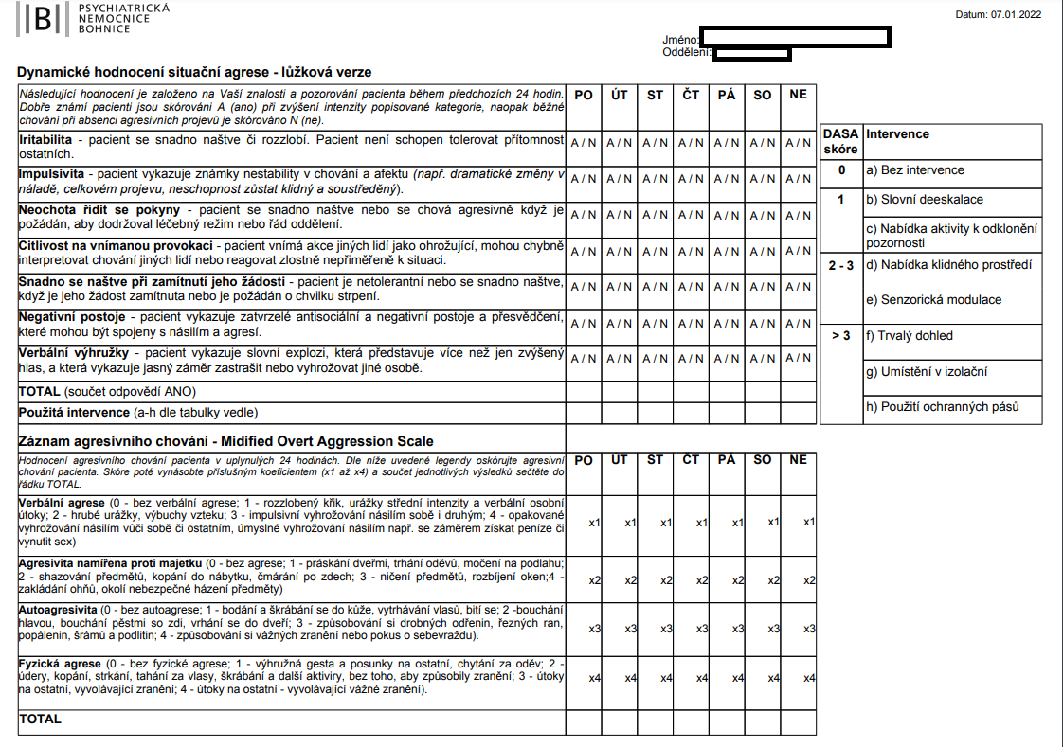
Nástroje predikce

Slide 33
Nástroje predikce

Slide 34
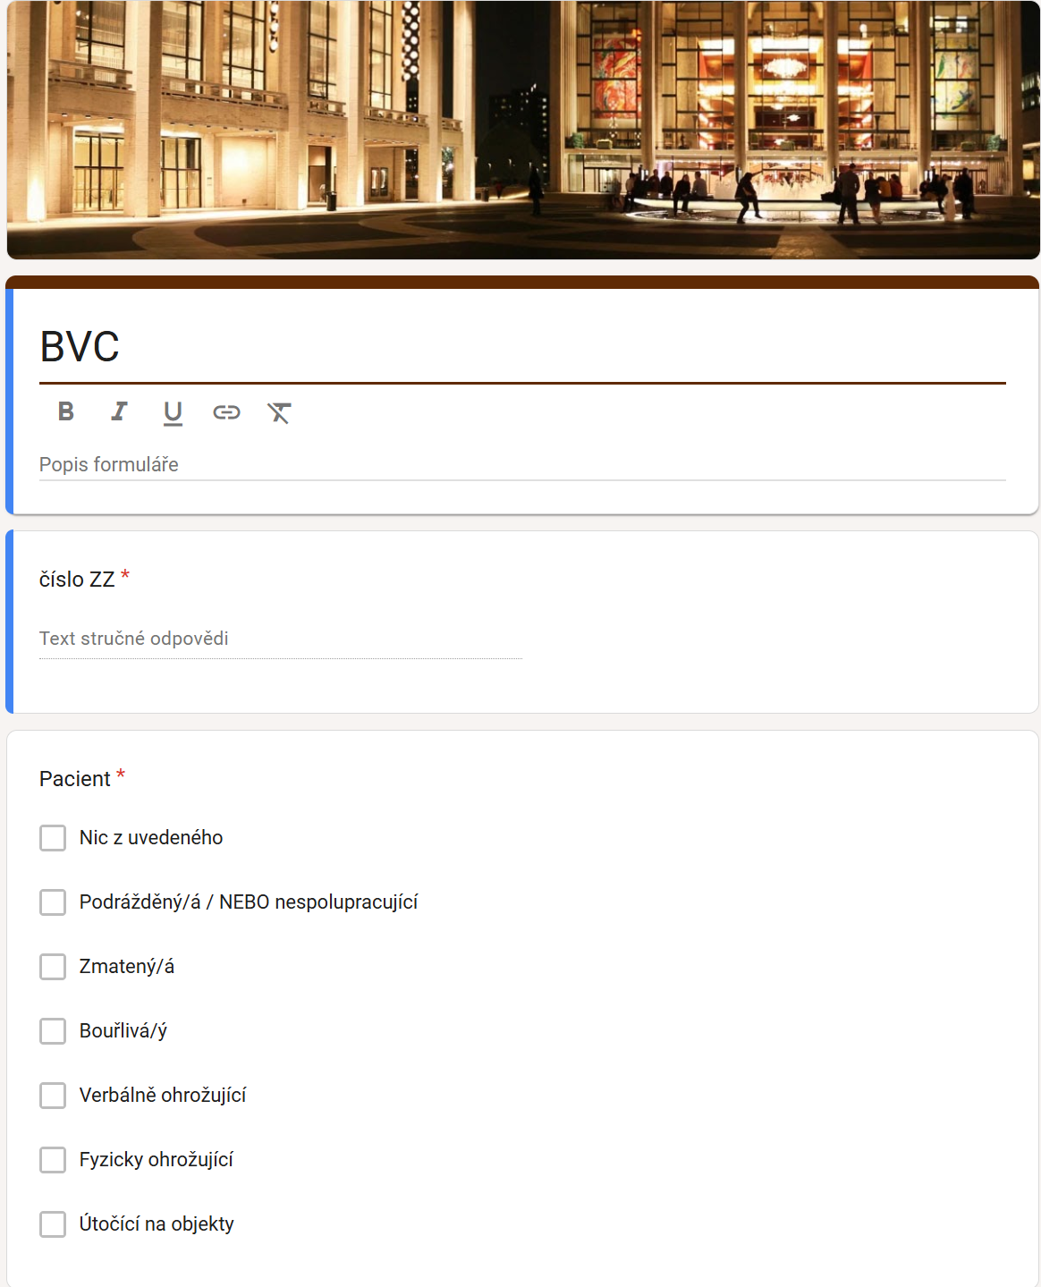

Slide 35
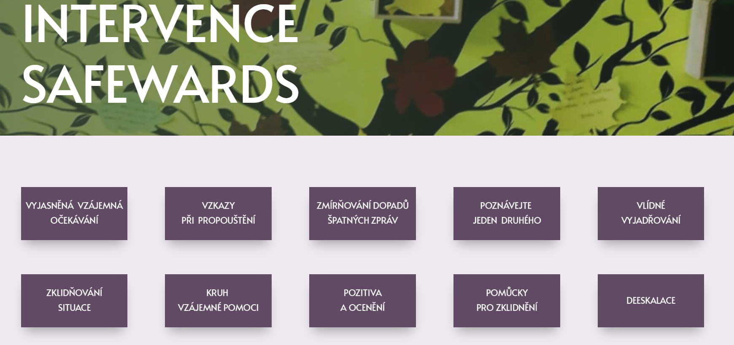

Slide 36
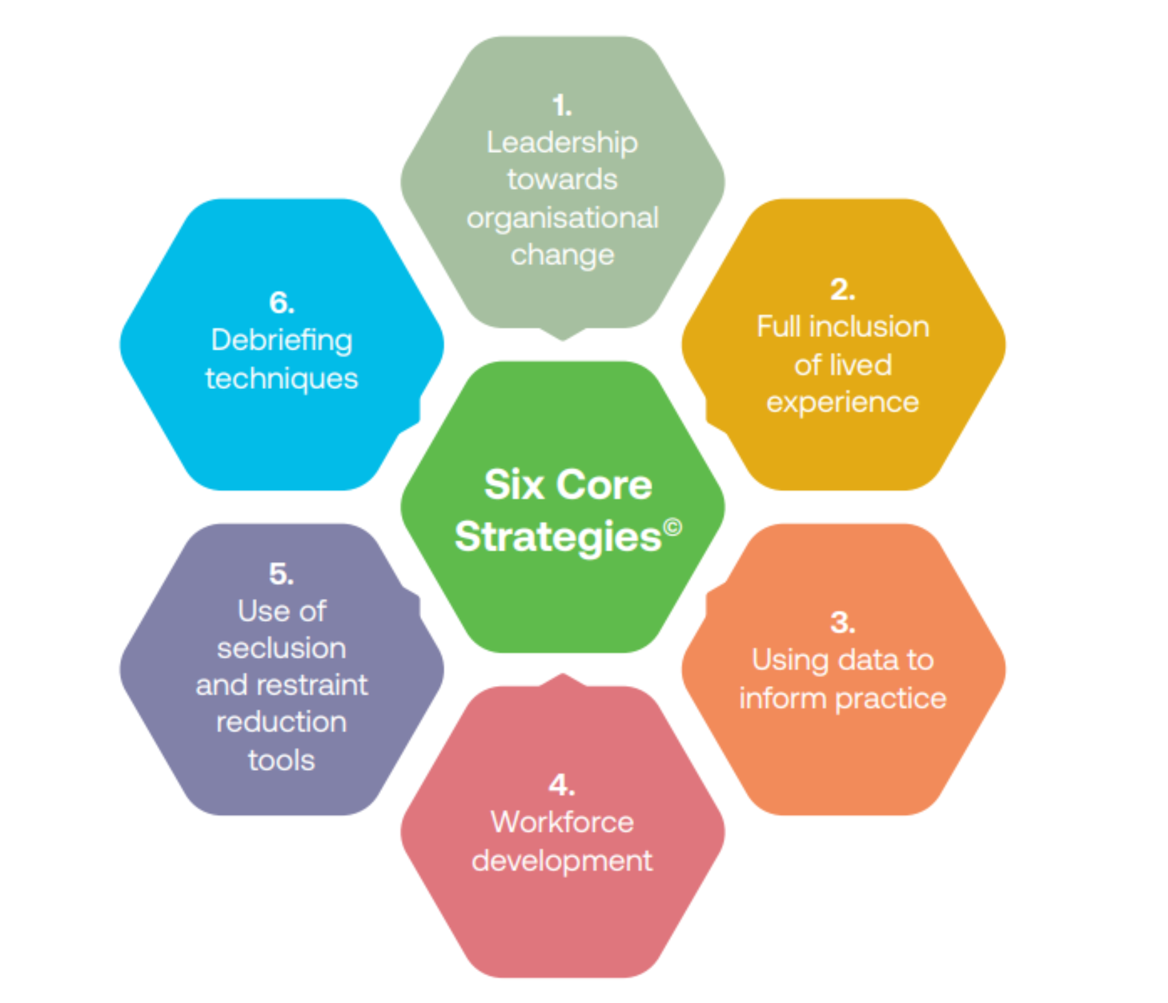

Slide 37
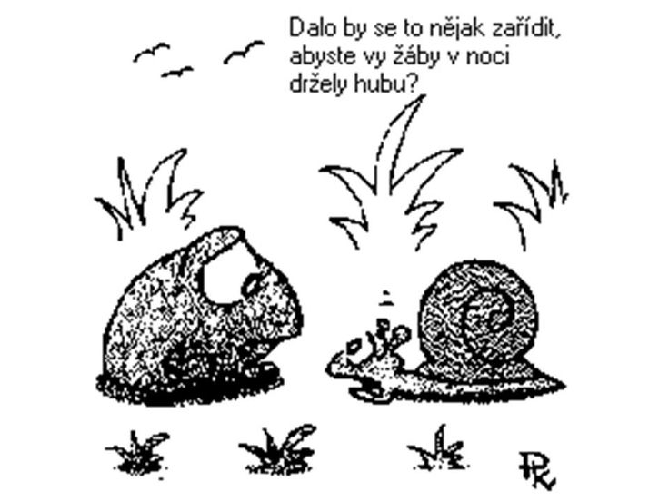
4. Řešení

Slide 38
Problém vs. konflikt
Vztahový (emocionální) obal
Věcné
(racionální) jádro
KONFLIKT
PROBLÉM
Notes:
Spory jsou konflikty, do kterých jde alespoň jeden účastník s cílem prosadit své řešení.
Problémy jsou takové konflikty, kde všichni účastníci neusilují o prosazení svého, ale o nalezení dobrého řešení.
… nebo také průběh a řešitelnost konfliktních situací
Emocionální náboj personifikovaných problémů = konflikt, kdy je těžké či zcela nemožné nelézt či přijmout řešení
Emocionální vklad zúčastněných stran v konfliktech zachovává směr a graduje. Gradace napětí snižuje kontrolu účastníků nad vývojem situace.
S nárůstem podílu iracionální složky konfliktu nad racionální klesá reálná možnost účastníků situaci vyřešit. Hovoříme-li o prevenci konfliktů, máme na mysli řešení konfliktů v počátečních stádiích jejich vývoje a vědomé používání strategií jednání a komunikačních dovedností minimalizujících vliv iracionální složky na chování a jednání zúčastněných stran.

Slide 39
Tajemství konfliktů
Chceme-li něco ovlivnit, musíme pochopit,
PROČ se to děje.
Chceme-li ovlivnit něčí chovaní, musíme pochopit,
PROČ se tak chová.
První krok =
začít u sebe!

Slide 40
III
II
I
IV
V
Phase I: Spouštěcí
Phase II: Eskalační
Phase III: Krizová
Phase IV: Uklidnění
Phase V: Postkrizová deprese

Slide 41
Proces deeskalace (BEN)
Zajištění Bezpečí
snížení hladiny emocí napětí
Nabídka řešení

Slide 42
Komunikační tipy a fakta
Odhaduje se, že deeskalace je při jejím použití účinná v zastavení eskalační sekvence v přibližně dvou třetinách případů (Lavelle a kol., 2016).
Deeskalace sama o sobě není řešením pro všechny agresivní a potenciálně násilné incidenty. V některých situacích jsou fyzické techniky proti agresivním pacientům nevyhnutelné.

Slide 43
Komunikační tipy a fakta
Dodržování odstupu mezi personálem a pacienty však ochrání před náhlými údery nebo ranami. Bezpečnou vzdálenost bychom měli určitě dodržovat u pacientů, kteří mají upřený pohled, nemrkají, mají napjaté svaly a rychlé dýchají (zapadává jugulární jamka) či dochází ke změně barvy kůže v obličeji.
Součástí osobního prostoru a bezpečí je faktor, na který se často zapomíná a může také stupňovat situaci do nepříjemného napětí, a jsou to osobní věci pacienta.

Slide 44
Komunikační tipy a fakta
Nehádejte se, neříkejte pacientovi, že nemá pravdu nebo že vy ji máte.
Nebraňte se ani se neobhajujte. Umožněte pacientovi, aby měl poslední slovo.
Nereagujte na nadávky a urážky na svou adresu, případně vyjádřete částečný souhlas.
Verbální komunikace není otázkou určitých „kouzelných“ slovních technik, jde spíše o směs respektu, empatie a zájmu o pacienty.

Slide 45
Komunikační tipy a fakta
Nehádejte se, neříkejte pacientovi, že nemá pravdu nebo že vy ji máte.
Nebraňte se ani se neobhajujte. Umožněte pacientovi, aby měl poslední slovo.
Nereagujte na nadávky a urážky na svou adresu, případně vyjádřete částečný souhlas.
Verbální komunikace není otázkou určitých „kouzelných“ slovních technik, jde spíše o směs respektu, empatie a zájmu o pacienty.

Slide 46
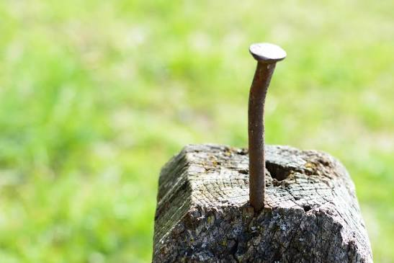
Proč to někdy nejde?

Slide 47
Člověk je pln ideálů a dobré vůle. Dokud se všechno daří. Ale projeví se to jako sobec, pokrytec a intrikán, když jsou jeho zájmy ohroženy. Ublížen ve svých citech, začne ubližovat druhým.

Slide 48
Člověk chce být ušlechtilý a dobrý, ale životní okolnosti prostě takové zpravidla nejsou a ohrožují jeho Já, jeho jistotu. A tehdy se projeví jeho povaha, jaká skutečně je a v takových okamžicích být musí: brání se všemi prostředky jako pes, kterému berou kost.

Slide 49
Nepodlehnout tomu dokáže málokdo: stojí to příliš mnoho sil a sebeovládání. Deklarovaná morálka člověka se ukáže jen tehdy jako pravdivá, když obstojí ve zkouškách konkrétních životních situací – jestliže ne, byl to jen sebeklam.

Slide 50
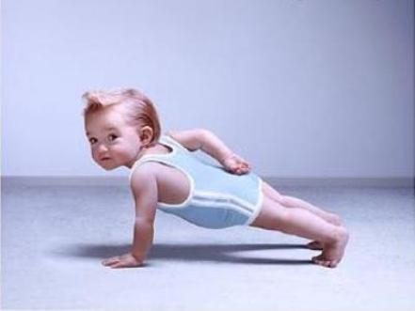

Slide 51
SEBEOVLÁDÁNÍ

Slide 52
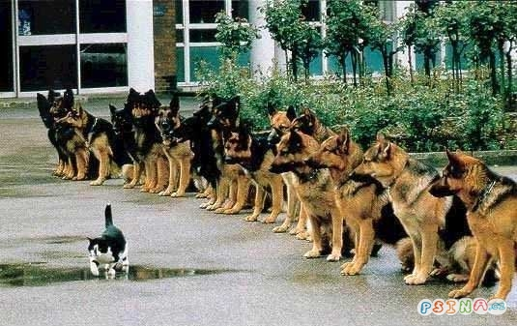
Notes:
Neverbální komunikace + ježek, bublinu, krok stranou, dech …
Není možné se vše naučit hned, komunikace je dovednost, potřebuje trénink.
První krok: Rozhodnu se, že budu sebejistější! Když budete sebejistý, tak Vám nikdo nevnutí svůj názor.
I tělo mluví. To jak se chováte na mě křičí tolik, že neslyším, co říkáte!
Postoj – důležité nohy, od břicha nahoru jsem stále opice, ne těsně u sebe (příkazy), nohy od sebe (provokace), špičky dovnitř (bezmocnost), překřížení (útěk, naslouchání), STÁT VOLNĚ, ZPŘÍMA, nenaklánět se.
RUCE – střední linie, ruce přes ruku, zamyšlení, nešahej mi na moje vlasy, horní linie – apel, spodní – nedůležitost, gesta přátelství – otevřené dlaně, vnitřní strana paží, břicho, hrudník, nepřátelství – vnější strana, lokty, hrany
SEZENÍ – ne na kraji (vylekaně), nohy na zemi, mírně od sebe, nesesunovat se, nedávat nohy pod plochu k sezení
MIMIKA – snaha nevytřeštit oči, neotvírat pusu, nezvedat obočí, spíše hlavu natočit, zvednout a vydechnout.
OČI
HLAS - klidný sebevědomí tón nepůsobí slabě, ženy nepištět, muži neštěkat, najít vibrace s óoó

Slide 53
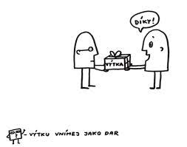

Slide 54
KOMUNIKACE

Slide 55
VYTRVALOST

